Slide 1
Klinička kineziterapija kod lezije perifernog motornog neurona

Slide 2
Gradacije oštećenja nerva
Neuropraxia (kontuzija nerva)
Aksonotmesis (prekid aksona)
Neurotmesis (potpuni prekid nerva)

Slide 3
neurapraxia
Neurapraksija (kontuzija nerva) ne stvara prekid aksona, prisutna je pareza, parcijalna EDR, EMG produžena inserciona aktivnost, redukcija trase, a oporavak je za šest nedelja.

Slide 4
Aksonotmezis
Prekid aksona, ovojnica nerva je očuvana, a distalni deo aksona degeneriše.
Oporavak ponekad iziskuje tretman i do 18 meseci, u zavisnosti od visine lezije.
Klinička slika - paraliza, gubitak funkcije, periferna lezija senzibiliteta.
Kompletna EDR, EMG pokazuje denervaciju, sniženu brzinu provodljivosti, polifaziju i dr.

Slide 5
Neurotmezis
potpuni prekid nerva karakteriše se paralizom flakcidnog tipa, brzim napredovanjem atrofije i potpunom ili apsolutnom EDR reakcijom.
EMG pokazuje denervacione potencijale, polifaziju, redukciju trase do potpunog gubitka motornih jedinica

Slide 6
Lezija pmn
Presečeni nerv podleže Wallerovoj degeneraciji, distalni deo potpuno degeneriše, a proksimalnni do prvog Ranwierovog suženja
Ukoliko je povreda blizu matične ćelije dolazi do retrogradne degeneracije
Wallerova degeneracija završava se nakon 3 nedelje, počinje oporavak iz proksimalnog dela
Brzina oporavka nerva je 1-2 mm dnevno

Slide 7
Lezija pmn
Kod neurotmeze obavezno je hirurško lečenje, optimalno vreme intervencije između 10-21 dan
U slučaju zatvorene povrede intervencija se odlaže za 6-8 nedelja
Kod neurorafije najmanje tri nedelje mirovanja
Klinički znak oporavka perifernog nerva i proceni regeneracije može nam poslužiti Tinellov znak

Slide 8
Tok periferne oduzetosti
Stadijum oduzetosti
traje do prvih znakova reinervacije i različit je u zavisnosti od težine oboljenja ili povrede, mesta oštećenja, uzrasta pacijenta i dr.
Osnovni cilj u ovom stadijumu je sprečavanje težih neuromuskularnih i koštano-zglobnih oštećenja (kontrakture, hiperpokretljivost, brisanje memorije pokreta, zaostatak u rastu paralizovanog ekstremiteta).

Slide 9
Tok periferne oduzetosti
Stadijum oporavka - počinje pojavom reinervacije odnosno regeneracije perifernog nerva. Cilj kineziterapije je senzomotorna reedukacija.
Stadijum trajnih posledica - nastupa nakon godinu do dve od nastanka periferne paralize. Zadaci kineziterapije i medicinske rehabilitacije su smanjenje trajnih posledica putem kompenzacije i supstitucije trajno oštećenih funkcija ili poboljšanje funkcija nakon hirurških i ortotskih mera.

Slide 10
Kineziterapija kod lezija PMN
Kineziterapija započinje upoznavanjem sa svim podacima iz medicinske dokumentacije
Nakon toga sledi:
Procena funkcionalnog stanja i sposobnosti
Određivanje zadataka kineziterapije
Izbor i primena metoda kineziterapije
Na osnovu kliničke slike, kineziološke analize i karakteristika lezije PMN (tonus, trofika, senzibilitet, tetivni refleksi i patološki refleksi) određujemo preciznu lokalizaciju lezije nerva

Slide 11
Laesio nervi axillaris
Potiče od vlakana korenova iz C5-C6
Motorna vlakna inerviše:
m. deltoideus
m. teres minor
Senzitivna vlakna inervišu kožu ramena iznad donjeg dela m. deltoideusa
Lezija motornih vlakana onemogućava fleksiju, abdukciju, spoljnu rotaciju nadlakta

Slide 12
Laesio nervi musculocutanei
Potiče od vlakana korenova iz C5-C6
Motorna vlakna inerviše:
m. biceps brachi
m. brachialis
m. coracobrachialis
Senzitivna vlakna inervišu kožu prednje spoljne strane podlaktice
Lezija motornih vlakana onemogućava fleksiju i supinacija podlakta
Fleksija je moguća kada je podlaktica u srednjem položaju akcijom m. brachioradialis-a

Slide 13
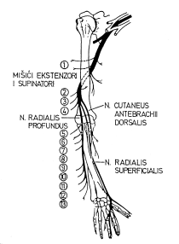
Laesio nervi radialis

Slide 14
Laesio nervi radialis
m.triceps brachi,
m. brachioradialis,
m. extensor carpi radialis longus,
m. extensor carpi radialis brevi,
m. extensor digitorum communis ,
m. extensor digiti quinti proprius,
m. extensor carpi ulnaris,
m. supinator,
m.abductor pollicis longus,
m. extensor pollicis brevis,
m. extensor pollicis longus,
m. extensor indicis proprius

Slide 15
Laesio nervi radialis
Potiče od vlakana korenova iz C6-C7-C8
Senzitivna vlakna inervišu dorzalna strana nadlaktice, podlaktice i deo šake između palca i kažiprsta
Lezija motornih vlakana onemogućava ekstenziju lakta, supinaciju podlakta, dorzalna fleksija šake, ekstenzija prstiju i abdukcija palca
,,VISEĆA ŠAKA”
,,PONEDELJNIČKA PARALIZA”

Slide 16
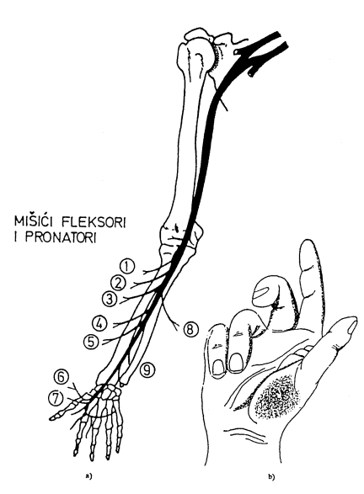
Laesio nervi mediani
m. pronator teres,
m. flexor carpi radialis,
m. flexor digitorum superficia
m. flexor digitorum profundus
m. pronator quadratus
m. flexor pollicis long et brevis
m. abductor pollicis brevis
m. opponens pollicis
m. Lumbricales I i II

Slide 17
Laesio nervi mediani
Potiče od vlakana korenova iz C6-C7-C8-TH1
Senzitivna nervna vlakna inervišu palmarnu stranu šake, prva tri ipo prsta, dorzalne strane distalnih falangi II i III prsta
Lezija motornih vlakana onemogućava pronaciju podlakta, volarnu fleksiju, radijalnu devijaciju šake, fleksiju I, II i III prsta, addukciju i opoziciju palca
,,PROPOVEDNIČKA ŠAKA”
,,MAJMUNSKA ŠAKA”

Slide 18
Laesio nervi ulnaris
Ovaj nerv ima korensko poreklo iz C8-Th1
Motorna nervna vlakna inervišu:
m. flexor carpi ulnaris
m. flexor, abductor et opponens dig. quinti
m. flexor digitorum profundus III et IV
m. flexor pollicis brevis
m. adductor pollicis
m. flexor pollicis brevis
mm. lumbricales III i IV
mm. interossei dorsales et volares

Slide 19
Laesio nervi ulnaris
Senzitivna vlakna inervišu kožu u predelu ulnarne strane šake, domalog i malog prsta, unutrašnja strana podlaktice i nadlaktice
Klinička slika pokazuje da pacijent ne može da izvede sledeće pokrete: volarna fleksija sa ulnarnom devijacijom, addukcija i abdukcije prstiju, fleksija IV i V prsta, adukcija palca i opozicija malog prsta,
,,KANDŽASTE ŠAKE”

Slide 20
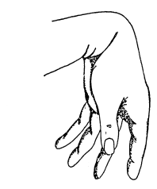
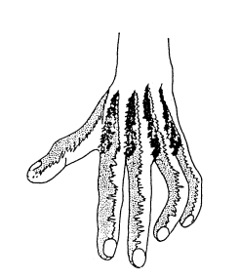
Viseća i kandžasta šaka

Slide 21
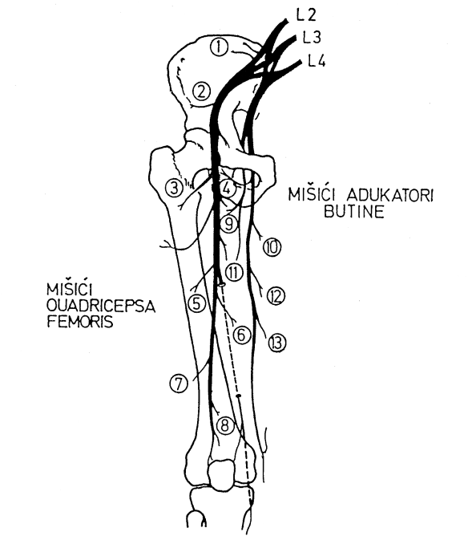
Laesio nervi femoralis
m. iliopsoas
m. sartorius
m. pectineus
m. rectus femoris

Slide 22
Laesio nervi femoralis
Potiče od vlakana korenova iz L2-L3-L4
Senzitivna nervna vlakna inervišu kožu prednje i unutrašnje površine nadkolenice, unutrašnju stranu potkolenice i stopala
Lezija motornih nervnih vlakana onemogućava fleksiju kuka i ekstenziju kolena

Slide 23
Laesio nervi obturatorius
Potiče od vlakana korenova iz L2-L3-L4
Motorna nervna vlakna inerviše:
m. adductor, brevis et longus et magnus
m. gracilis et m. obturatirius ext
Senzitivna nervna vlakna inervišu kožu unutrašnjeg i srednjeg dela nadkolenice
Lezija motornih vlakana onemogućava adukciju i spoljnu rotaciju nadkolenice

Slide 24
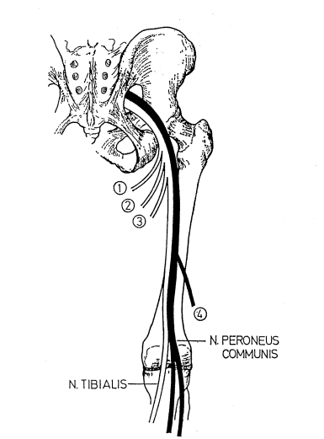
Laesio nervi ishiadicus
m. semitendinosus
m. semimembranosus
m. biceps

Slide 25
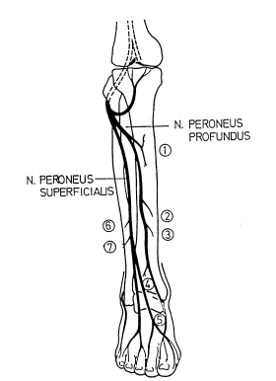
Laesio peroneus communis
m. peroneus lon et bre
m. tibialis anterior
m. extensor digitorum longus et brevis
m. extensor hallucis longus
m. peroneus tertius

Slide 26
Laesio peroneus communis
Potiče od vlakana korenova iz L4-L5-S1,2
Motorne grane n. peroneus profundus i superficialis
Senzitivna nervna vlakna inervišu kožu spoljna strana potkolenice i dorzalna strana stopala
Lezija motornih nervnih vlakana onemogućava dorzalnu fleksiju, abdukciju i pronaciju stopala
,,VISEĆE STOPALO”
,,PETLOV HOD”

Slide 27
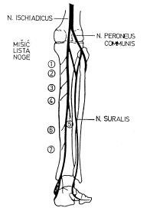
Laesio nervi tibialis
m.triceps surae
m. tibialis posterior
m. flexor digiti long et bre
m. popliteus
m. plantaris
mm. lumbriales
m. interossei
m. flexor hallucis longus et brevis

Slide 28
Laesio nervi tibialis
Potiče od vlakana korenova iz L4-L5-S1,2,3
Senzitivna nervna vlakna inervišu kožu zadnja spoljna strane potkolenice, koleni i skočni zgob, medijalnu i lateralnu stranu stopala
Lezija motornih nervnih vlakana onemogućava plantarnu fleksiju, supinacije i adukcije stopala
,,KANDŽASTO STOPALO”
,,STEP HOD”

Slide 29
Procena funkcionalnih stanja i sposobnosti
registrovanje trofičkih i cirkularnih smetnji,
analiza statike,
ispitivanje mišićne snage,
ispitivanje obima pokreta u zglobovima,
ispitivanje senzibiliteta,
merenje obima ekstremiteta,
merenje dužine ekstremiteta,
analiza dinamike.

Slide 30
Metode kineziterapije
očuvanje fiziološkog obima pokreta u zglobovima,
povećanje-obnova punog obima pokreta kod kontraktura,
očuvanje motorne šeme,
stimulacija funkcije paretičnih i paralitičnih mišića,
jačanje snage oslabljenih mišića,
jačanje mišića koji nisu zahvaćeni lezijom PNM-a,

Slide 31
Metode kineziterapije
poboljšanje cirkulacije i trofike,
sprečavanje nastanka edema,
sprečavanje dekalcifikacije kostiju,
sprečavanje zaostatka u rastu ekstremiteta,
obnova senzibiliteta,
reedukacija motornih funkcija.

Slide 32
Metode kineziterapije
pozicioniranje i elevacija oduzetih telesnih segmenata ,
pasivne vežbe i autopasivne vežbe (pokrete izvoditi samo do fiziološke, a ne anatomske barijere). Izbegavati distrakciju, a forsirati aproksimaciju i klizanje zglobnih površina,
aktivno podpomognute vežbe,
pasivne vežbe u cilju istezanja mekih tkiva (izvode se tamo gde je došlo do formiranja kontraktura),
pasivno intencione vežbe (pasivne vežbe uz voljno učešće pacijenta u izvodjenju pokreta),

Slide 33
Metode kineziterapije
naglo istezanje mišića i opuštanje,
aproksimacija,
distrakcija kod značajnog stepena oporavka,
otpor (koristiti tehniku PNF- naglasak na rotatornim pokretima),
vizuelna i verbalna stimulacija,

Slide 34
Metode kineziterapije
aktivno-podpomognute vežbe (MMT je 2)
vežbe u suspenziji,
vežbe na glatkoj površini,
hidrokineziterapija.
aktivno-podpomgnute vežbe (MMT je 3)
vežbe u vodi,
korišćenje horizontalne ravni, ali sa otporom (trenjem),
pokreti protiv gravitacije kroz izbor početnog položaja,

Slide 35
Metode kineziterapije
aktivne vežbe sa otporom (ocena po MMT je preko 3+),
aktivne vežbe sa dopunskim otporom (ocena po manuelnom mišićnom testu je 4 i iznad),
tehnika progresivnog jačanja mišića -De Lorme-Watkinsova metoda (ocena po MMT iznad 4 i mišići koji nisu zahvaćeni paralizom).

Slide 36
Reedukacija motornih funkcija
učenje pokreta kroz vežbe koordinacije,
substitucija funkcija ortotskim sredstvima,
kompenzacija funkcija drugim očuvanim mišićima (m. deltoideus sa mišićima pokretača lopatice).

Slide 37
Kineziterapija nakon neurorafije, transplantacije i autotransplantacije nerava
I faza 1-3 nedelje od hirurške intervencije
Imobilizacija u skraćenoj poziciji nerva
Elevacija ekstremiteta
Vežbe za stimulaciju periferne cirkulacije
Aktivne vežbe neoštećenih segmenata

Slide 38
Kineziterapija nakon neurorafije, transplantacije i autotransplantacije nerava
II faza 3-8 nedelja
Obazriva mobilizacija uz nepotpuno istezanje nerva
Vežbe cirkulacije
Aktivne vežbe slobodnih segmenata
III faza od 8 nedelje
Puna mobilizacija ranije mobilisanih zglobova
Vežbe jačanja mišića
Funkcionalna reedukacija

